Slide 1
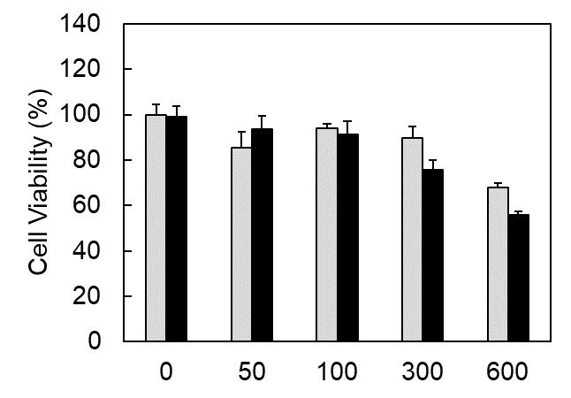
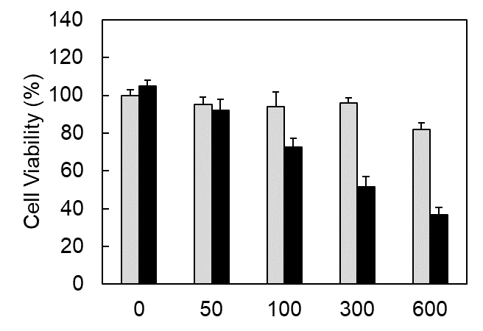
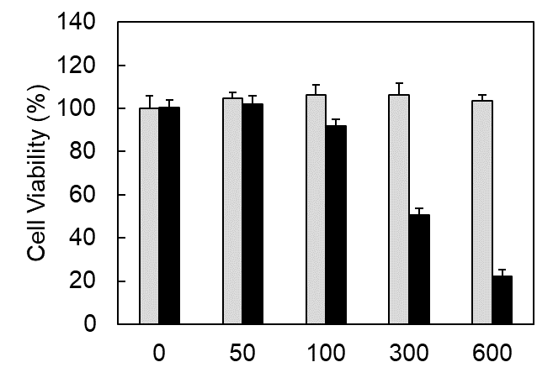
Huh-7
H1299
N.S.
N.S.
N.S.
**
N.S.
N.S.
****
****
*
****
(MOI)
(MOI)
HeLa
N.S.
N.S.
**
****
****
(MOI)

